Slide 1
04 - Hierarquia de Memória: Organização da cache
Arquitectura de Computadores
Mestrado Integrado em Engenharia Informática
Luís Paulo Santos

Slide 2
Material de apoio (mesmo que para 03 – Hierarquia da Memória: Conceitos Básicos)
“Computer Organization and Design: The Hardware / Software Interface” David A. Patterson, John L. Hennessy; 5th Edition, 2013
Secção 5.1 (pags. 372 .. 378) – Introduction
Secção 5.3 + 5.4 (pags. 383 .. 418) – The Basics of Caches + Performance
Secção 5.8 (pags. 454 .. 461) – A Common Framework for Memory Hierarchy
Secção 5.13 (pags. 471 .. 475) – Real Stuff: ARM Cortex-A8 and Intel Core i7
“Computer Systems: a Programmer's Perspective”; Randal E. Bryant, David R. O'Hallaron--Pearson (2nd ed., 2011)
Secção 1.5 + 1.6 (pags. 12 .. 14) – Introduction
Capítulo 6 (pag. 560) – Preâmbulo
Secção 6.2 .. 6.7 (pags. 586 .. 630)

Slide 3
Organização da Cache
A memória (central) tem M bytes. O endereço tem m = log₂ (M) bits
A cache organiza-se em linhas (blocos) de B bytes. b=log₂ (B) bits identificam um byte.
As linhas encontram-se agrupadas em S sets. s=log₂ (S) bits identificam um set.
Cada set contém E linhas.
A organização da cache é caracterizada por (S, E, B, m)
Cache (4, 2, 4, m (?))
B = 2^{b} bytes
000
Set 00
001
010
Set 01
011
100
Set 10
101
110
Set 11
111
Número total de linhas = S * E
Capacidade da cache = S * E * B
11
10
01
00

Slide 4
Organização da Cache
Cache (S, E, B, m)
m = log₂(M) bits
Endereço
t = m - s - b bits
s = log₂ S bits
b = log₂ B bits
B = 2^{b} bytes
000
block offset – b bits identificam o byte
dentro do bloco.
Set 00
001
010
set index – s bits identificam o set
dentro da cache.
Set 01
011
100
tag– t bits para a tag (a discutir depois).
Set 10
101
110
Set 11
111

Slide 5
Mapeamento Directo
Organização da cache com E=1. Cada set só tem 1 linha.
Exemplo: (S = 8, E = 1, B = 4, m=6)
Cache
000000
cold miss
B = 4
000001
Tag
V
00
01
10
11
000010
hit
000011
0
0
000100
cold miss
1
1
000
000101
0
0
000110
1
001
0
000000
000010
001001
000110
000111
cold miss
100010
0
0
001000
1
010
001001
0
011
CPU
0
100
100000
miss
colisão
0
101
100001
0
110
100010
100100
0
111
100101
Mapeamento directo :
cada endereço de memória mapeia numa só linha
número elevado de colisões, mesmo com linhas livres

Slide 6
Mapeamento Directo
Na máquina anterior com endereços de m=6 bits, 8 sets (S=8), mapeamento directo (E=1) e linhas de 4 bytes (B=4), todos os endereços da forma ?000?? mapeiam no set com o índice 000. Como é que o CPU determina qual o endereço que está na cache?
Cache
Os restantes bits mais significativos do endereço (apenas 1 bit neste exemplo) são colocados na tag. Número de bits da tag t=m-s-b
Valid
Tag
00
01
10
11
1
0
000
0
001
0
010
Como é que o CPU determina se uma linha da cache contem dados válidos?
0
011
0
100
0
101
Cada linha da cache tem um bit extra (valid) que indica se os dados dessa linha são válidos.
0
110
0
111

Slide 7
Mapeamento Directo
(S = 8, E = 1, B = 4, m=7)
Indique, dentro do tempo limite, qual o endereço mapeado na posição indicada da cache:
Cache
11 100 00₂ = 112₁₀
B = 4
Tag
V
00
01
10
11
00 001 01₂ = 5₁₀
01
1
000
00
1
001
11 011 10₂ = 110₁₀
10
1
010
11
1
011
00 111 00₂ = 28₁₀
11
1
100
Inválido (V==0)
10
1
101
11
0
110
00
1
111
49 segs
29 segs
15 segs
5 segs

Slide 8
Mapeamento Directo
Considere uma máquina com um espaço de endereçamento de 32 bits, uma cache de 64 Kbytes, mapeamento directo e blocos de 32 bytes.
Quantos bits são necessários para a tag?
A cache tem 64 K / 32 sets, ou seja, 2⁶*2¹⁰ / 2⁵= 2¹¹, logo o set index são 11 bits. O bloco offset são b=log₂(32) = 5 bits. A tag será de t = m – s –b = 32-11-5 =16 bits.
Qual a capacidade total desta cache, contando com os bits da tag mais os valid bits?
Temos 64 Kbytes de dados.
2048 sets (== num. de linhas), cada com 2 bytes de tag = 4 Kbytes.
Cada linha tem um valid bit logo 2048 bits = 0,25 Kbytes
Capacidade total = 64+4+0,25 = 68,25 KBytes

Slide 9
Mapeamento Directo
Número de sets (S) igual ao número de linhas
Uma linha por set (E=1)
Um endereço de memória mapeia em uma e uma só linha da cache
Consequência: potencial para elevado número de colisões
O set index, e a linha correspondente da cache, é determinado de forma unívoca por s bits do endereço
Consequência: hit time reduzido pois só é necessária a comparação de uma tag

Slide 10
Mapeamento completamente associativo
1 único set (S=1) que contém todas as linhas
qualquer endereço pode mapear em qualquer linha
set index não é usado
Cache (1, E, B, m)
m = log₂(M) bits
Endereço
t = m - s - b bits
b = log₂ B bits
block offset – b bits identificam o byte dentro do bloco.
set index – s=0 bits não é utilizado pois só existe 1 set.
tag– t bits para a tag.

Slide 11
Mapeamento Completamente Associativo
Organização da cache com S=1. Só existe 1 set que contém todas as linhas.
Exemplo: (S = 1, E = 8, B = 4, m=6)
Cache
000000
cold miss
B = 4
000001
Tag
V
00
01
10
11
000010
hit
000011
0000
0
000100
cold miss
1
000
000101
0
000110
0010
1
001
000000
100010
000010
001001
000111
cold miss
000110
0
010
001000
0001
1
001001
1000
0
1
011
CPU
0
100
100000
cold
miss
0
101
100001
0
110
100010
100100
0
111
100101
Mapeamento completamente associativo:
um endereço de memória mapeia em qualquer linha
reduzido número de colisões

Slide 12
Mapeamento completamente associativo
Considere uma máquina com um espaço de endereçamento de 32 bits, uma cache de 64 Kbytes, mapeamento completamente associativo e blocos de 32 bytes.
Quantos bits são necessários para a tag?
A cache tem 1 set (set index = 0 bits).
bloco offset são b=log₂(32) = 5 bits.
A tag será de t = m – s –b = 32-0-5 =27 bits.

Slide 13
Mapeamento Completamente Associativo
Um único set (S=1)
Todas as linhas pertencem ao mesmo set
Um endereço de memória mapeia em qualquer linha da cache
Consequência: reduzido número de colisões
Como não existe set index a tag tem m-b bits e a procura de um endereço implica a comparação com todas as tags
Consequência: hit time aumenta pois é necessário comparar com todas as tags, que têm um número elevado de bits

Slide 14
Mapeamento n-way set associative
O mapeamento directo resulta num grande número de colisões.
O mapeamento fully associative implica um grande overhead em termos de tag e pesquisas mais longas nas linhas da cache.
O mapeamento n-way set associative representa um compromisso entre os 2.
A cache é dividida em S sets de E linhas.
Dentro de cada set o bloco pode ser colocado em qualquer linha.
Relativamente ao mapeamento directo - reduz-se o número de colisões
Relativamente ao mapeamento fully associative – reduz-se o número de bits de tag e o tempo de procura na cache (hit time)

Slide 15
Mapeamento n-way set associative
S sets com E linhas cada
set index determina o set em que um endereço mapeia
um endereço mapeia em qualquer linha do respectivo set
Cache (S, E, B, m)
m = log₂(M) bits
Endereço
t = m - s - b bits
s = log₂ S bits
b = log₂ B bits
block offset – b bits identificam o byte dentro do bloco.
set index – s bits identificam o set.
tag– t = m –s –b bits para a tag.

Slide 16
Mapeamento n-way set associative
Exemplo: (S = 4, E = 2, B = 4, m=6)
Cache
000000
cold miss
B = 4
000001
Tag
V
00
01
10
11
000010
hit
000011
00
0
000100
cold miss
1
000101
00
10
1
000110
0
000010
001001
100010
000000
000111
cold miss
000110
1
001000
00
0
001001
0
01
CPU
00
0
1
10
100000
cold
miss
0
100001
0
100010
11
100100
0
100101
Mapeamento n-way set associative:
compromisso entre mapeamento directo e mapeamento completamente associativo

Slide 17
Mapeamento n-way set associative
(S = 4, E = 2, B = 4, m=7)
Indique, dentro do tempo limite, qual o endereço mapeado na posição indicada da cache:
Cache
111 10 00₂ = 120₁₀
B = 4
Tag
V
00
01
10
11
010 00 01₂ = 33₁₀
011
1
000
00
010
1
001
001 01 10₂ = 22₁₀
110
1
010
01
001
1
011
111
1
100
10
010
1
101
111
0
110
11
100
1
111
49 segs
29 segs
15 segs

Slide 18
Mapeamento n-way set associative
Considere uma máquina com um espaço de endereçamento de 32 bits, uma cache de 64 Kbytes, mapeamento 8-way set associative e blocos de 32 bytes.
Quantos bits são necessários para a tag?
8 linhas por set (E = 8).
64K / (8*32) = 2⁶ * 2¹⁰ / ( 2³ * 2⁵) = 2⁸ sets (s=8 bits)
bloco offset são b=log₂(32) = 5 bits.
A tag será de t = m – s –b = 32-8-5 =19 bits.

Slide 19
Mapeamento n-way set associative
S sets com E linhas cada
Um endereço de memória mapeia num único set
Um endereço de memória mapeia em qualquer linha do seu set
Consequência: compromisso no número de colisões
Para localizar um endereço dentro do respectivo set é necessário comparar com as tags de todas as linhas desse set
Consequência: compromisso no hit time

Slide 20
Escrita na cache
O que acontece quando o CPU altera um byte ou palavra na cache?
Existem 2 políticas alternativas:
Write-through – a informação é escrita na cache e na memória central;
Write-back – a informação é escrita apenas na cache. A memória central só é actualizada quando o bloco for substituído.

Slide 21
Write-through
Uma vez que a escrita é feita nos vários níveis da hierarquia, leva tanto tempo como o nível mais lento
Solução: usar um write-buffer. A escrita é feita no nível superior da cache e enviada para este buffer. O processador continua a executar e a escrita nos níveis mais lentos da hierarquia é feita de forma assíncrona. Problema: o write-buffer pode encher
Várias escritas sucessivas no mesmo bloco implicam também escritas sucessivas nos níveis mais caros da hierarquia

Slide 22
Write-back
Uma vez que a escrita é feita no nível superior da hierarquia é mais rápida
Escritas consecutivas no mesmo endereço (mesmo bloco) não implicam múltiplas escritas nos níveis mais lentos. Esta escrita acontece apenas quando o bloco é substituído.
Uma vez que quando ocorre um miss o respectivo bloco tem que ser actualizado na memória (se foi escrito anteriormente), aumenta a miss penalty
Bastante mais complexo de implementar do que write-through

Slide 23
Write-misses
Como tratar os write-misses?
write-allocate - o bloco é copiado de memória para a cache, a escrita é feita na cache e, se se tratar de write-through, também na memória ;
no-write-allocate - o bloco é escrito apenas na memória (escritas consecutivas no mesmo addr pagam sempre a miss penalty)

Slide 24
Escrita na cache
Write-through
Vantagens
Não aumenta a miss penalty, pois o bloco não tem que ser escrito num miss
Mais simples de implementar
Desvantagens
Várias escritas no mesmo bloco implicam várias escritas na memória central
As escritas são feitas à velocidade da memória central e não à da cache (embora os processadores actuais usem write-buffers para diminuir a ocorrência deste problema)
Write-back
Vantagens
Minimização do número de escritas na memória central;
Cada palavra é escrita à velocidade da cache e não à velocidade da memória central
Desvantagens
Aumenta a miss penalty
Mais complexo de implementar

Slide 25
Políticas de Substituição
Numa cache com algum grau de associatividade qual o bloco que deve ser substituído quando ocorre uma colisão?
Least Recently Used (LRU) – é substituído o bloco que não é usado há mais tempo.
Aleatoriamente (random) – o bloco a substituir é escolhido aleatoriamente.
LRU: a implementação é muito custosa para associatividade > 2 (eventualmente 4).
Alguns processadores usam uma aproximação a LRU.
A diferença de miss rate entre o esquema aleatório e LRU não é elevada (1.1 vezes superior para 2-way associative).
Se a miss penalty não é muito elevada o esquema aleatório pode ser tão, ou mais, eficaz como as aproximações ao LRU.

Slide 26
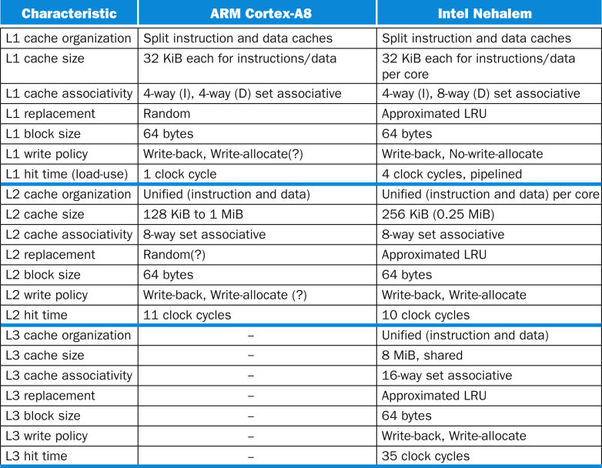
Casos reais: ARM Cortex-A8 e Intel Core I7 920
[Computer Organization and Design: the Hardware / Software Interface
Patterson and Hennessy, 5th Edition, 2013]

